Slide 1
I Geometrija
NASTANAK

Slide 2
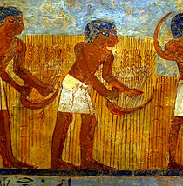
Egipatski seljaci
Sve velike civilizacije u dolinama rijeka svoju slavu i sjaj mogu zahvaliti poljodjeljstvu…
Ta fotografija korisnika Nepoznat autor: licenca CC BY-SA

Slide 3
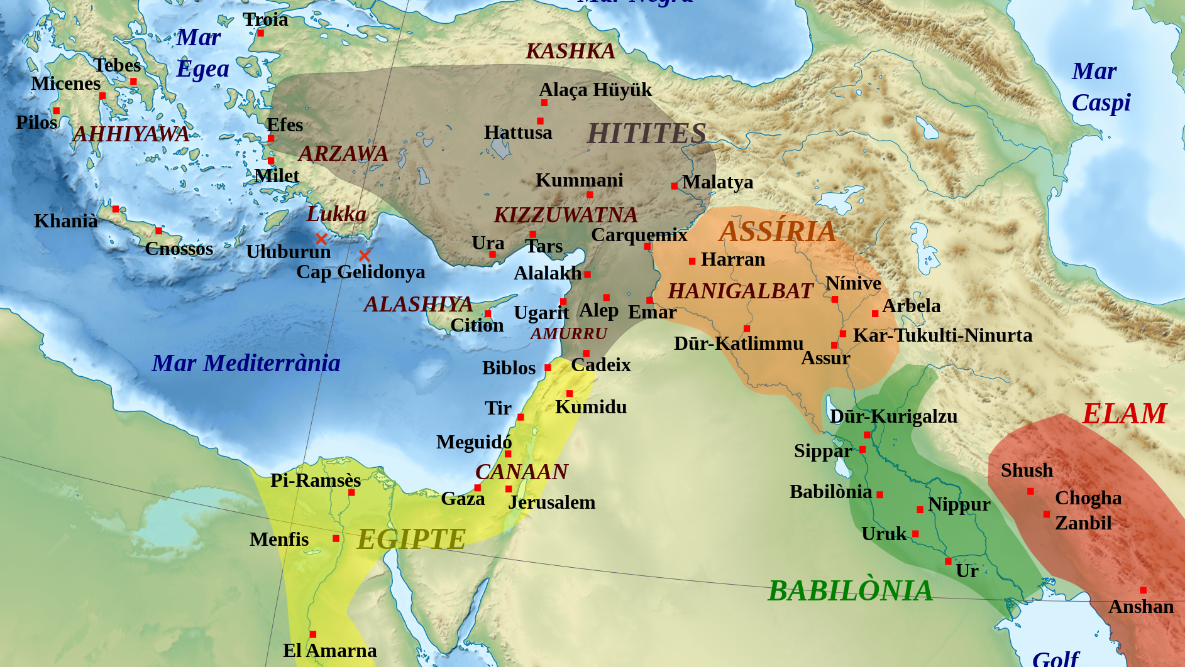
Ta fotografija korisnika Nepoznat autor: licenca CC BY-SA

Slide 4
Sve velike gradnje bile su moguće zbog bogatstva Egipta koje je počivalo na radu seljaka, seljaka a ne robova.
Nasuprot starijoj histografiji koja se u Hrvatskoj i uostalom cijeloj Istočnoj Europi održala sve do početka 90-tih godina prošlog stoljeća, Egipat nije bila velika robovlasnička država.
Robovi u Egiptu nisu nikada igrali bitnu ekonomsku ulogu, niti ih je bilo mnogo kao kasnije u Grčkoj i u Rimu.

Slide 5
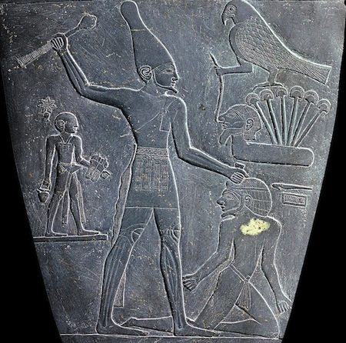
Oko 3100 godine pr. Krista Gornji i Donji Egipat se ujedinjuju u jedinstvenu državu na čijem čelu je faraon
Ta fotografija korisnika Nepoznat autor: licenca CC BY-SA-NC

Slide 7
Nil je toliko bitan u Egipatskoj povijesti da mu je posvećena i himna
Himna Nilu / izvor/
Slava tebi, Nile, koji iz ove zemlje izlaziš
I dolaziš oživjeti Egipat…
Ti si onaj koji natapa polja, koga je Ra stvorio,
Da bi sve životinje oživio.
Ti si onaj koji natapa pustinju što je daleko od vode,
Čija se rosa kao rijeka spušta s nebesa…
Onaj koji donosi kruh, koji obiluje hranom,
Onaj koji stvara sve divno.
posebno treba istaknuti stih koji govori
ti si… onaj koji donosi kruh

Slide 8
Povijesni izvor koji govori o obradi zemlje prikazuje ih tako da se Egipćani nisu morali mučiti
niti se muče da plugom zaoravaju brazde
Nakon što se Nil nakon poplave povlačio u korito rijeke, Egipćani su razvili sustav mjerenja- geometriju kako bi točno mogli znati čiji je komad zemlje.

Slide 9
Međutim da sve nije bilo tako idilično čitamo u izvoru / egipatski tekst/ u obradi
Ricardo A. Caminos, Paesants, u The Egiptians, ur. Sergio Donadoni, The University of Chicago Press, chicago and London, 1997.,str.16
Dozvoli da te podsjetim na obveze seljaka kada službenik dođe procijeniti porez od žetve, a crvi su odnijeli polovicu žita, dok je nilski konj pojeo ostatak. Proždrljivi vrapci donijeli su seljaku nove nedaće. Ostatak žita ostavio je na gumnu, ali je on nestao; odnijeli su ga lopovi. Ono što je dužan za najam volova ne može platiti, a volovi su mrtvi od pretjeranog oranja i vršenja. I upravo tada na obalu rijeke pristaje pisar procijeniti porez od žetve, s pratnjom koja nosi štapove i Nubijcima koji nose šibe od palme.
Oni kažu: „Pokaži nam žito!“
Ali žita nema, pa seljaka nemilosrdno tuku. Zatim ga vežu i naglavce bacaju u vodu, da je se dobro naguta. Pred njim vežu njegovu ženu, a i djecu mu bacaju u okove.

Slide 10
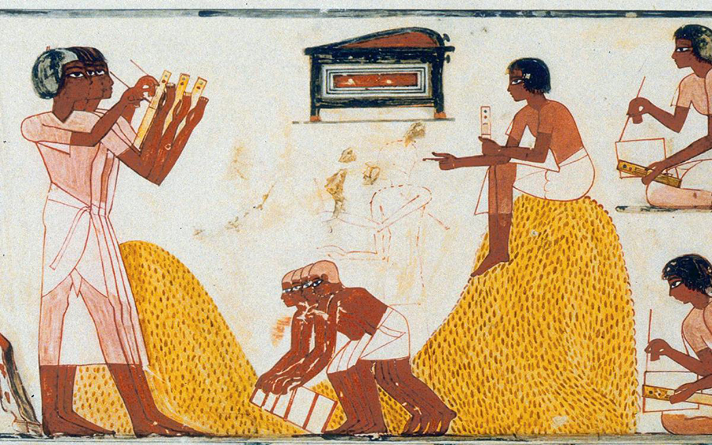
oranje brahikefijalno
(kako ore vol)
Ta fotografija korisnika Nepoznat autor: licenca CC BY-SA-NC

Slide 11
Tijekom čitave svoje povijesti egipatska je država počivala na poljoprivrednoj proizvodnji. Najveći posao koji je pritom čekao egipatske seljake bilo je navodnjavanje.
Na viši teren do kojega poplava Nila nije dostizala, vode se dizala šadufima.
Na višim terenima su se nalazili voćnjaci koje su Egipćani osobito cijenili zbog plodova i hlada.
Za branje voća ponekad su koristili dresirane majmune
Nepovoljna područja za ispašu stoke

Slide 12
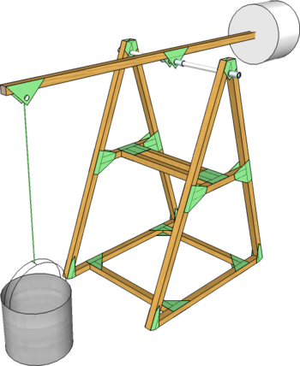
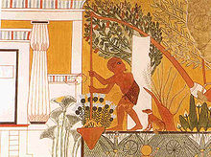
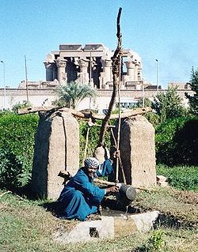
Egipat i ovisnost ljudi o rijeci Nil i u današnje doba, stalnost koja je nadjačala stoljeća.
To se odlično vidi i u usporedbi dvije slike šadufa, danas i prije nekoliko tisuća godina.
Zaključujemo da nema nekog velikog pomaka u poljodjeljskoj industriji.

Slide 13
Osnovna živežna namirnica bio je kruh, također su pripremali ribe, perad, govedinu, ovčetinu, svinjetinu, a tovili su i hijene
Salata, mahunarke, slanutak i leća, povrće je često bilo na jelovniku
Uzgajaju žito, grah, lan i povrće
Perad, pokoje govedo
Smokve, datulje
Sol, med
Voda, voćni sokovi, pivo i vino
Ta fotografija korisnika Nepoznat autor: licenca CC BY

Slide 14
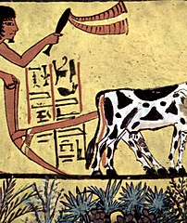
Razvoj geometrije
Kako su poplave Nila bile važne jer je tada i žetva bila bogata, Egipćani su ih postupno počeli predviđati brojeći mjesece i promatrajući zvijezde.
Na taj način su razvijali astronomiju i stvorili vrlo precizan godišnji kalendar u kojemu je godina imala 365 dana
Ta fotografija korisnika Nepoznat autor: licenca CC BY-SA

Slide 15
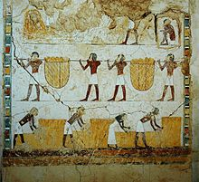
Lan
Vrlo bitna sadnja lana,
iz njega su izrađivali odjeću
Ta fotografija korisnika Nepoznat autor: licenca CC BY-SA

Slide 16
Položaj žena
Različiti položaj muškaraca i žena u Egiptu. Valja naglasiti iako nije bilo ravnopravnosti između muškaraca i žena – zakoni štite žene koje su u svakodnevnom životu bile slobodne u mnogo većoj mjeri od grčkih žena.
Ta fotografija korisnika Nepoznat autor: licenca CC BY-SA-NC

Slide 17
Položaj žena
Znanstvenica Erica Feucht proučavala je život žena u drevnom Egiptu. Izdvojeno je nekoliko redaka koji govore o tome kako se u Egiptu zasnivao brak.
„…Muž treba biti sposoban brinuti se za svoju obitelj, a to je vjerojatno bilo moguće tek nakon stupanja na administrativnu dužnost i dovršetka obrazovanja u dobi od oko dvadeset godina…
Mlade djevojke, s druge strane, uglavnom su se udavale, nakon što su ušle u pubertet, u dobi od dvanaest do petnaest godina. Budući muž je od oca mlade trebao zatražiti ruku njegove kćeri, a potom s njim načiniti i ugovor koji je ostao u posjedu djevojčina oca. Svrha ovog običaja…je spriječiti muža da iskoristi uglavnom vrlo mladu ženu ili spriječiti nju da se uda za čovjeka na lošem glasu ili nekoga iz nižih klasa…

Slide 18
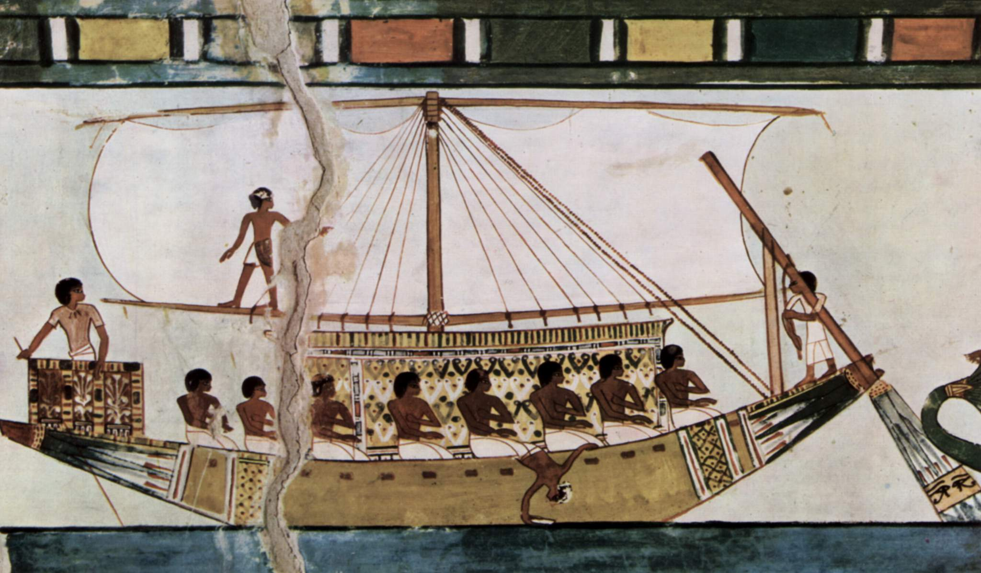
Ta fotografija korisnika Nepoznat autor: licenca CC BY-SA

Slide 19
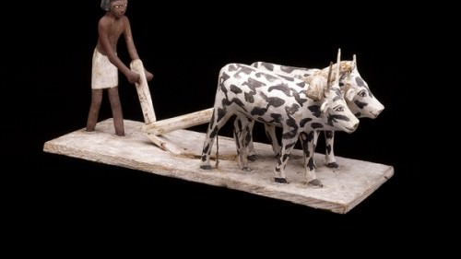
Radionica odijevanje egipatskog seljaka i seljanke
Rad u paru, kolaž, škare, ljepilo
Učenici u paru izrađuju egipatskog seljaka , ova slika ili drugi slajd u prezentaciji…
- na idućem slajdu je putokaz kako bi to trebalo poprilici izgledati…
Ta fotografija korisnika Nepoznat autor: licenca CC BY-SA-NC

Slide 20
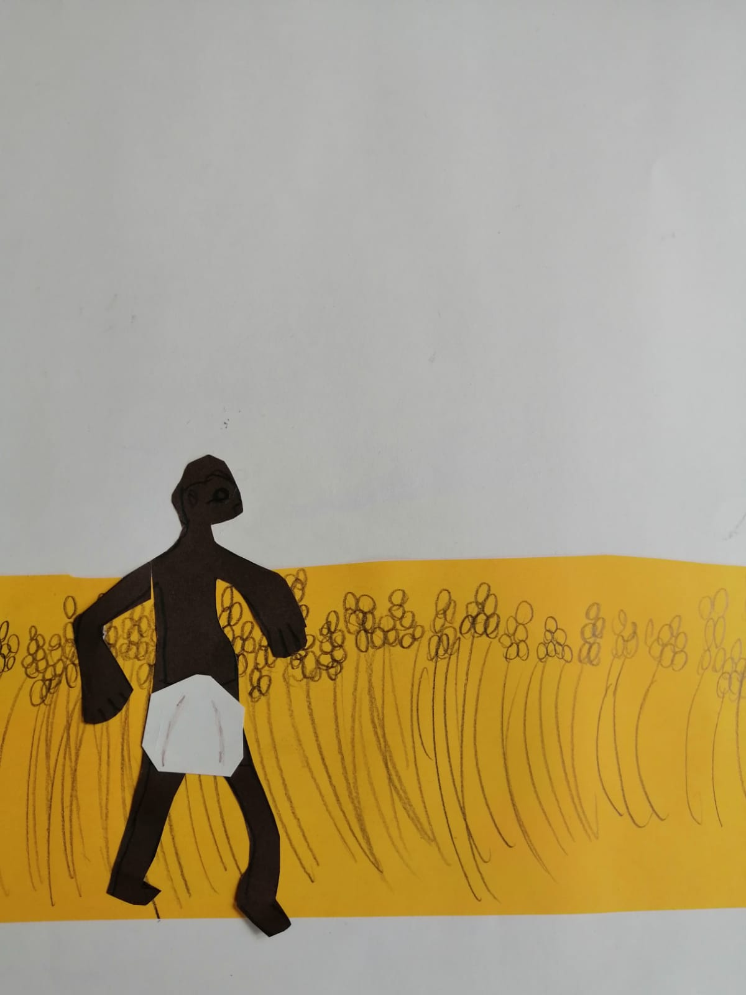
Egipatski seljak
- dakle učenici u paru izrađuju egipatskog seljaka, jedan radi seljaka a drugi volove
- tehnika kolaž, slično kao što je to na ovoj slici, rad našeg Rafaela

